Slide 1
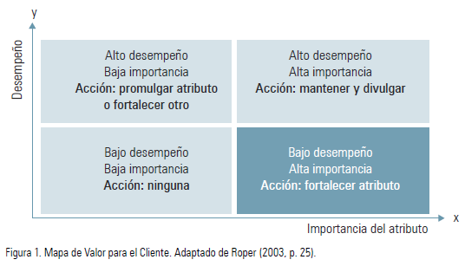
Figure 1 from Baby Moreno, J., & Uribe Arango, J. (2015). Análisis Competitivo por parte de los talleres de servicio automotriz, mediante el uso del valor percibido por el cliente. AD-Minister, 0(26), 73-99. doi:http://dx.doi.org/10.17230/ad-minister.26.4

